Slide 1



TECNOLÓGICO NACIONAL DE MÉXICO
INGENIERÍA EN
SISTEMAS COMPUTACIONALES
GESTION DE PROYECTOS DE TI
ACTIVIDAD 5.3 — REPORTE DE PRACTICA
PRESENTA
MATRÍCULA
Amaury Jahaziel Gordillo Hernández
231260074
DOCENTE
ING. FRANCISCO JAVIER MINGO VELAZQUEZ
30 DE SEPTIEMBRE DE 2026 · VENUSTIANO CARRANZA, CHIAPAS

Slide 2
Introducción
Gestionar un proyecto exige saber qué se hará, quién lo hará y qué evidencia confirma el avance.
Este banco reúne diez situaciones prácticas para usar Trello, Notion y Jira en el seguimiento de proyectos de TI. Los ejercicios parten de tareas, entregables, cambios y pruebas que pueden aparecer durante un proyecto.
Cada situación propone una decisión de gestión y presenta una resolución modelo. Las capturas muestran cómo se puede registrar el trabajo en las herramientas.
El propósito es convertir el avance en información clara, verificable y útil para tomar decisiones.

Slide 3
Justificación
Practicar con casos permite comparar cómo cada herramienta ayuda a organizar y dar seguimiento al trabajo.
La instrumentación del curso integra el banco de ejercicios como evidencia del tema 5. La actividad permite aplicar el seguimiento de tareas y el control de cambios en situaciones concretas, además de explicar por qué una tarea puede avanzar, quedar en revisión o depender de otra.
La respuesta correcta registra responsable, estado, dependencia y evidencia de cierre.

Slide 4
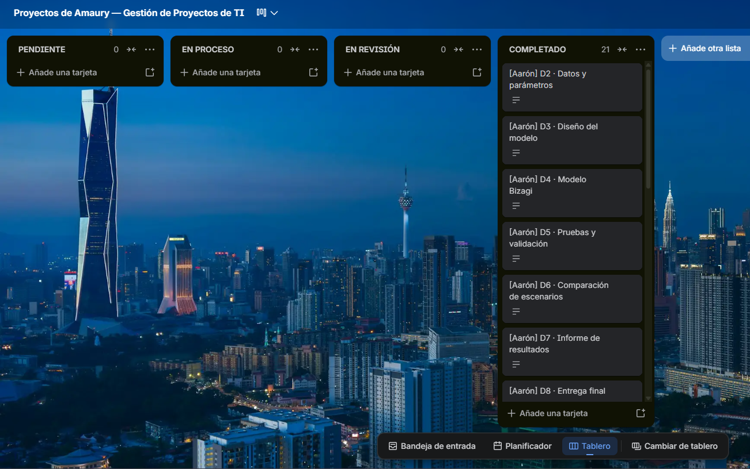
Trello: organización visual
01
Ordenar entregables
Situación: el equipo mezcla tareas pendientes y terminadas.
Resolución: crear listas Pendiente, En proceso, En revisión y Completado. Cada entregable tiene su propia tarjeta.
02
Hacer visible el avance
Situación: una tarjeta no tiene responsable ni fecha.
Resolución: asignar a una persona, fijar fecha, describir el resultado esperado y añadir una lista de verificación. Completarla al adjuntar evidencia.
Tablero de seguimiento usado
Trello organiza el trabajo con listas y tarjetas que se mueven conforme cambia el estado.

Slide 5
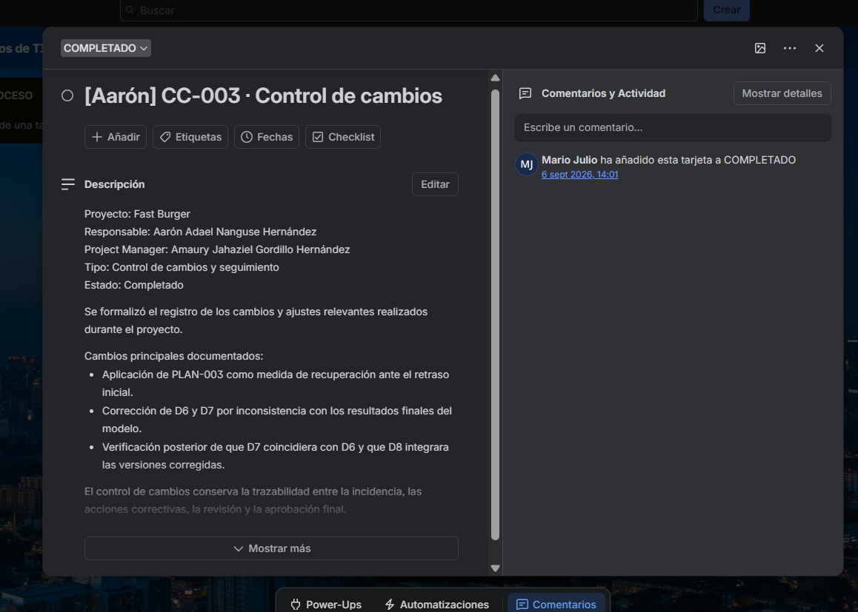
Trello: control de cambios
03
Registrar una solicitud
Situación: antes de liberar el proyecto, solicitan agregar una función.
Resolución: abrir una tarjeta de cambio con solicitante, motivo, alcance, efecto en tiempo y recursos, responsable y decisión de aprobación.
04
Definir el cierre
La corrección ya se aplicó. Falta comprobarla.
Resolución: mantenerla En revisión. Cerrar después de que la persona revisora confirme el criterio de aceptación y encuentre la evidencia adjunta.
Tarjeta de seguimiento de un cambio
Un cambio queda trazable desde la solicitud hasta la revisión y decisión.

Slide 6
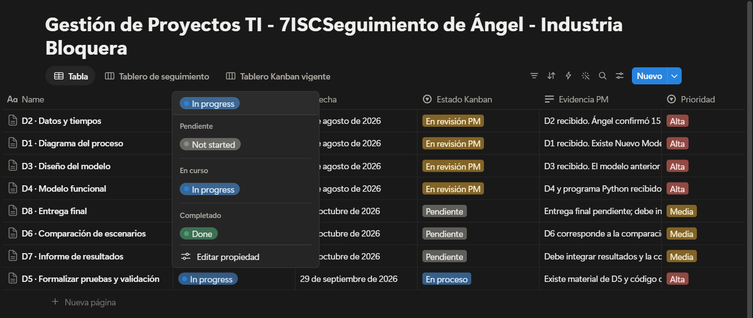
Notion: registro de entregables
05
Diseñar el registro
Situación: el equipo necesita consultar en un solo lugar qué falta.
Resolución: crear propiedades Entregable, Responsable, Fecha, Estado, Prioridad, Evidencia, Próximo paso y Dependencia.
06
Actualizar sin asumir
Situación: llegan archivos de D2 a D5, pero falta revisar su contenido.
Resolución: registrar cada archivo y mantenerlo En revisión. Marcarlo Completado cuando cumpla los criterios y exista evidencia verificable.
Base de datos para centralizar el seguimiento
Cada fila de la base puede abrirse como una página con detalle y evidencia.

Slide 7
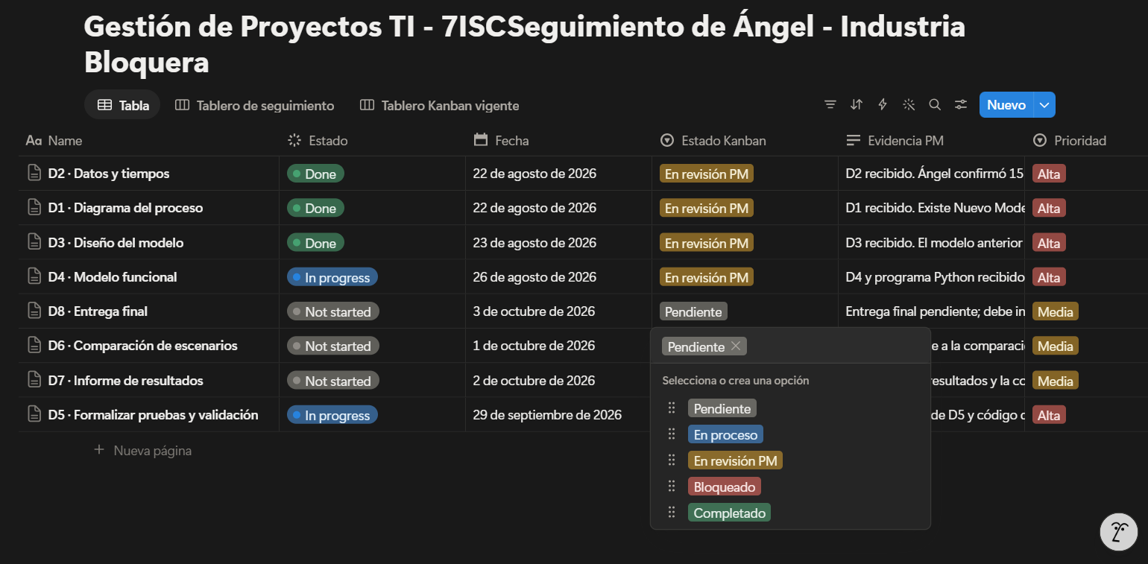
Notion: prioridades y dependencias
07
Señalar un bloqueo
Situación: D5 no tiene resultados de prueba y D6 requiere esa validación.
Resolución: registrar D5 como En revisión, marcar prioridad alta, asignar responsable y escribir el siguiente paso: ejecutar y documentar la prueba.
08
Vincular tareas
D6 depende de la aprobación del conjunto D1–D5.
Resolución: crear una dependencia entre los registros y liberar D6 cuando D1–D5 estén validados. La fecha y el responsable quedan visibles.
Estados y tareas vinculadas en Notion
Las dependencias hacen visible qué trabajo debe resolverse antes de iniciar otra tarea.

Slide 8
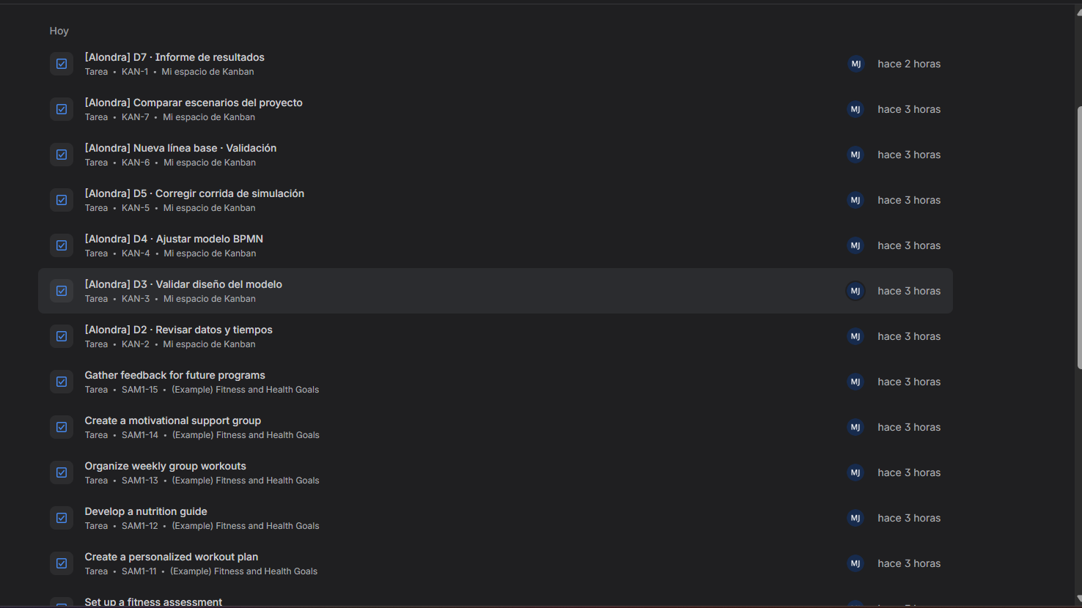
Jira: convertir pendientes en trabajo rastreable
09
Crear una tarea de corrección BPMN
Situación: el diagrama requiere corregir la secuencia de inspección antes de la decisión.
Resolución
Registrar una tarea con descripción del cambio, prioridad, persona asignada, fecha objetivo y criterios de aceptación. Adjuntar el BPMN actualizado y la captura de validación.
Lista de trabajo del proyecto
La tarea debe indicar qué resultado permite cerrarla.

Slide 9
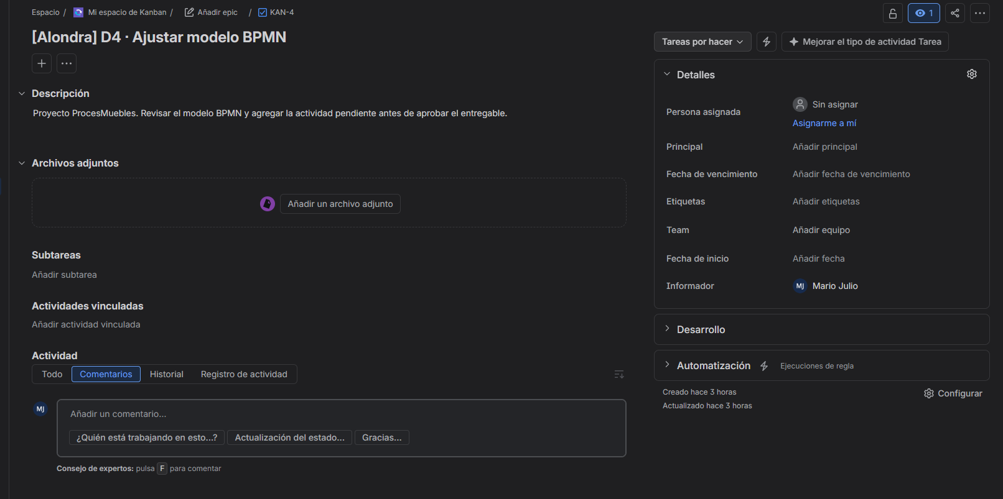
Jira: comprobar una simulación
10
Documentar la simulación de D5
Situación: se necesita verificar que el proceso funciona con los datos del caso.
Resolución
Definir criterios: configurar los datos de entrada, ejecutar la simulación, comparar resultado esperado y observado, documentar errores y adjuntar capturas. Cerrar la tarea después de registrar el resultado.
Detalle de una tarea y sus campos
El resultado y la evidencia deben quedar dentro del registro de trabajo.
Notes:
El ejercicio 10 usa Jira para dar seguimiento a la validación de una simulación y mantener evidencia en el work item. Referencia: Atlassian. (s. f.). Create and configure your work items. https://support.atlassian.com/jira-software-cloud/docs/create-and-configure-your-work-items/

Slide 10
Conclusión
Una herramienta aporta valor cuando el equipo registra el trabajo con claridad y actualiza su estado con evidencia.
Trello
Notion
Jira
Hace visible el flujo de tareas en listas y tarjetas. Funciona bien cuando el equipo necesita revisar el avance de un vistazo.
Centraliza entregables, responsables, fechas, evidencia y dependencias en una base de datos flexible.
Permite registrar tareas con detalle, prioridad, responsables y criterios para revisar el resultado.
En cualquier plataforma, el cierre requiere criterio de aceptación y evidencia que permita comprobarlo.

Slide 11
Fuentes de información
Atlassian. (s. f.). Create a board. Atlassian Support. https://support.atlassian.com/trello/docs/creating-a-new-board/
Atlassian. (s. f.). Create and configure your work items. Atlassian Support. https://support.atlassian.com/jira-software-cloud/docs/create-and-configure-your-work-items/
Notion Labs, Inc. (s. f.). Intro to databases in Notion. Notion Help Center. https://www.notion.com/help/intro-to-databases
Notion Labs, Inc. (s. f.). Sub-items & dependencies in Notion. Notion Help Center. https://www.notion.com/help/tasks-and-dependencies
Tecnológico Nacional de México. (2026). Instrumentación didáctica para la formación y desarrollo de competencias profesionales: Gestión de proyectos de TI
Notes:
Referencias consultadas para elaborar los ejercicios y documentar las funciones descritas. La instrumentación didáctica fue compartida por el estudiante. Documentación web consultada el 3 de octubre de 2026.

